Slide 1
ΔΙΔΑΚΤΙΚΗ ΤΗΣ ΙΣΤΟΡΙΑΣ
Ο ΙΟΥΣΤΙΝΙΑΝΟΣ ΚΑΙ ΤΟ ΕΡΓΟ ΤΟΥ
Ονοματεπώνυμο: Πισπιρίγκου Ευθυμία
Ενότητα 10^{η}
Β΄ Γυμνασίου

Slide 2
Πρώιμη βυζαντινή περίοδος 6^{ος} αιώνας.
Από τους σημαντικότερους ηγέτες (αυτοκράτορες) αυτής της εποχής είναι ο ΙΟΥΣΤΙΝΙΑΝΟΣ Α΄(527-565) και η σύζυγός του ΘΕΟΔΩΡΑ.

Slide 3
Το πολιτικό πρόγραμμα του Ιουστινιανού
Ένα κράτος
Μία εκκλησία
Μία νομοθεσία
Στάση του Νίκα(532)
Εξέγερση των δήμων του Ιπποδρόμου (πράσινοι , Βένετοι-σωματεία με πολιτική ισχύ) και του λαού της Κωνσταντινούπολης.
Ο αυτοκράτορας με την συνεργασία της συζύγου του κατέστειλε την επανάσταση και περιόρισε σημαντικά την δύναμη των δήμων.

Slide 5
Αγροτική Πολιτική
Προσπάθησε με αυστηρούς νόμους να περιορίσει τη δύναμη των μεγάλων γαιοκτημόνων και να προστατεύσει τους ελεύθερους αγρότες. (γιατί;)
Οι ελεύθεροι αγρότες ήταν πολύ χρήσιμοι στην κεντρική εξουσία γιατί πλήρωναν φόρους.
Θρησκευτική Πολιτική
Προσπάθησε να επιβάλει την ορθοδοξία σε όλη την έκταση της αυτοκρατορίας (πως;)
Καταδίωξε τους οπαδούς των αιρέσεων και της αρχαίας θρησκείας.
Ανέστειλε τη λειτουργία της Νεοπλατωνικής Ακαδημίας στην Αθήνα.
Εξωτερική Πολιτική
Στόχος η αποκατάσταση της Ρωμαϊκής αυτοκρατορίας,
κυρίως στη Δύση.
Αντιμετώπισε με επιτυχία τους:
Βάνδαλους (Β. Αφρική)
Οστρογότθους (Ιταλία)
Βησιγότθοι (Ισπανία)
Αποτελέσματα
Η εξωτερική πολιτική του Ιουστινιανού πέτυχε αλλά εξάντλησε το κράτος οικονομικά και στρατιωτικά με αποτέλεσμα οι διάδοχοί του να αντιμετωπίσουν σοβαρά προβλήματα.

Slide 6
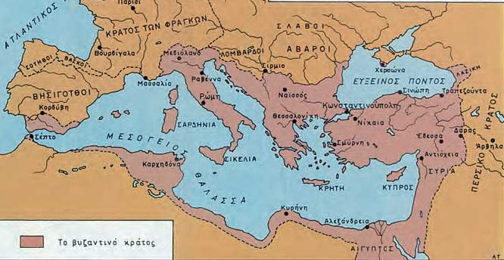
Στα ανατολικά σύνορα επικίνδυνοι ήταν οι Πέρσες. Με συνθήκη (562) όμως ανάμεσα στις δυο υπερδυνάμεις τα πράγματα ηρέμησαν.
Στη γραμμή Δούναβης - χερσόνησος Αίμου έκτισε πολλά φρούρια και με τα χρήματα προσπάθησε να σταματήσει τις εισβολές των Σλάβων και άλλων λαών.

Slide 7
Κτίσματα
Φρούρια και τείχη
Ναοί
Δρόμοι, γέφυρες, υδραγωγεία, αποθήκες σιτηρών.
Ελάχιστα από αυτά διασώζονται μέχρι και σήμερα, ΑΛΛΑ το λαμπρότερο όλων είναι η ΑΓΙΑ ΣΟΦΙΑ.

Slide 9
Αρχιτέκτονες: ο Ανθέμιος και ο Ισίδωρος.
Ο τρούλος στηρίζεται σε τέσσερις πεσσούς που συνδέονται μεταξύ τους με τόξα που σχηματίζουν τρίγωνα.
Βασιλική με τρούλο
Διακόσμηση
Ψηλοί κίονες από πορφύρα, λευκό και πράσινο μάρμαρο, με εντυπωσιακά κιονόκρανα.
Τους τοίχους κάλυπταν πολύτιμα μάρμαρα, αλλά και λαμπερά ψηφιδωτά.
Η Αγία Τράπεζα ήταν από καθαρό χρυσό και διακοσμημένη από σπάνια κοσμήματα και σμάλτο
το Ιερό στολισμένο με μεταξωτά και χρυσά κεντήματα.
Κάτοψη Αγίας Σοφίας Κωνσταντινούπολη

Slide 11
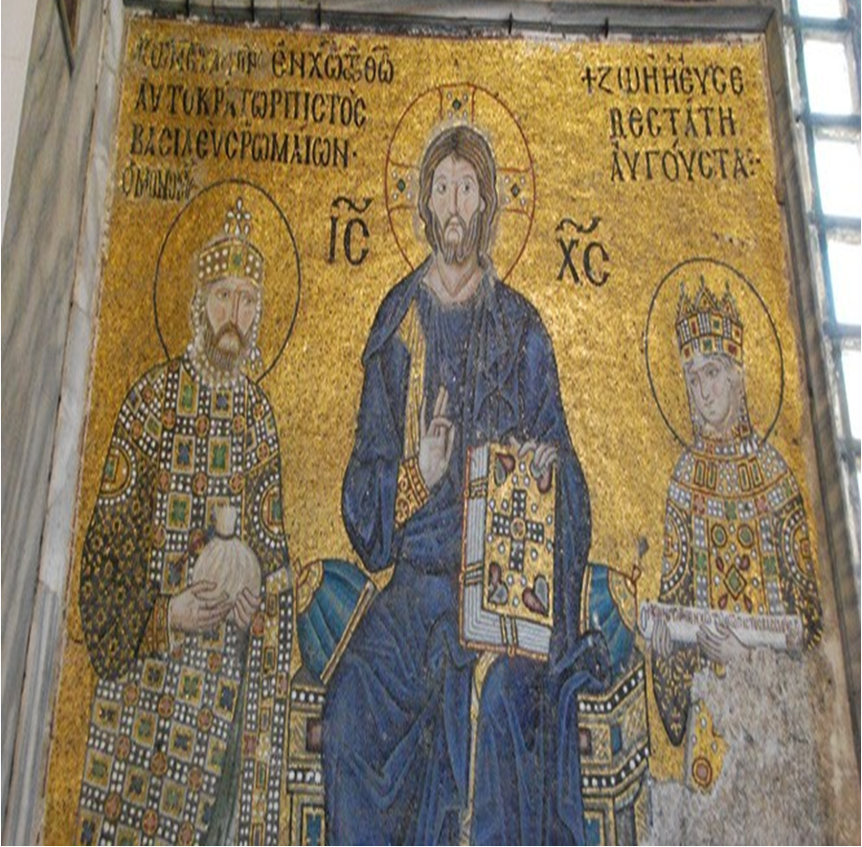
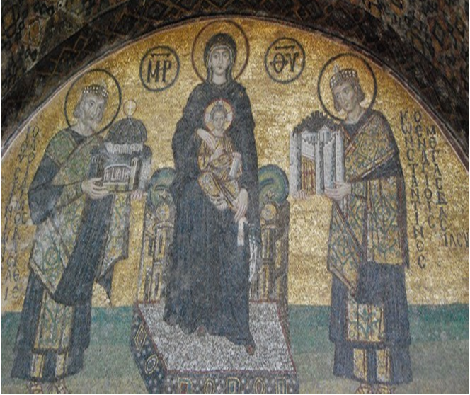
Ο Κωνσταντίνος προσφέρει την Πόλη και ο Ιουστινιανός την Αγία Σοφία

